Slide 1





CHÀO MỪNG CÁC EM ĐẾN VỚI BÀI HỌC NGÀY HÔM NAY!

Slide 2





Bài 10
Tự đọc sách báo
ĐỌC SÁCH BÁO VỀ HỌC TẬP

Slide 3




1. Em hãy mang đến lớp một quyển sách (tờ báo) viết về học tập.

Slide 4

2. Giới thiệu sách, báo với các bạn trong nhóm
GỢI Ý:
Tên quyển sách của em là gì?
Tác giả của quyển sách là ai?
Quyển sách của nhà xuất bản nào?
Quyển sách đó có nội dung về điều gì?

Slide 5



CHIA SẺ NHÓM ĐÔI

Slide 6

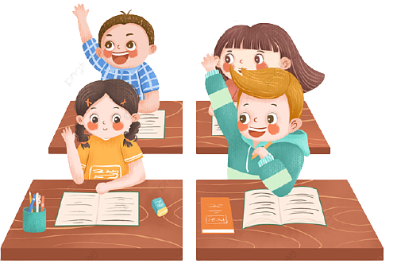
CHIA SẺ TRƯỚC LỚP

Slide 7

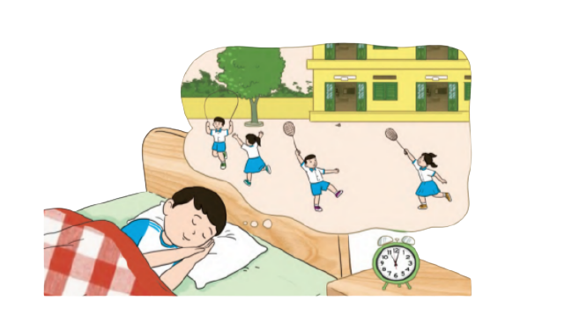
3. Tự đọc một truyện (một bài thơ, bài báo) em thích.
YÊU LẮM TRƯỜNG ƠI
Em yêu mái trường Lời cô ngọt ngào
Có hàng cây mát Thấm từng trang sách
Xôn xao khúc nhạc Ngày không đến lớp
Tiếng chim xanh trời. Thấy nhớ nhớ ghê.
Mỗi giờ ra chơi Có đêm trong mơ
Sân trường nhộn nhịp Bỗng cười khúc khích
Hồng hào gương mặt Ngỡ đang ở lớp
Bạn nào cũng xinh. Cùng bạn đùa vui…
Yêu lớp học em
Có khung cửa sổ
Có bàn tay lá
Quạt gió mát vào.

Slide 8



4. Đọc lại (kể lại) cho các bạn nghe một truyện (một đoạn truyện, bài thơ, bài báo) em vừa đọc.

Slide 9



CỦNG CỐ, DẶN DÒ

Slide 10
HẸN GẶP LẠI CÁC EM
TRONG BÀI HỌC SAU!

